Slide 1
Labo 1
L'application Labo1_debogueur ci-jointe simule le fonctionnement d'une petite caisse enregistreuse.
Elle comporte plusieurs bogues à corriger (voir le commentaire de début de l'application).
Utlisez les fonctions de débogage de Visual Studio pour trouver et déboguer cette application.

Slide 2
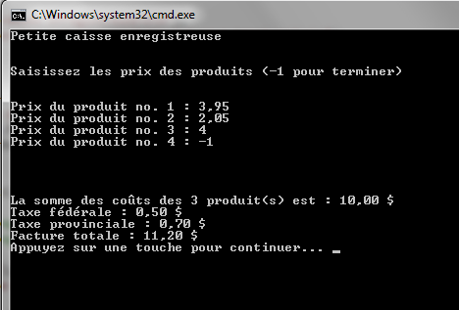
Labo 1
Exemple de soumission avec bons résultats

Slide 3
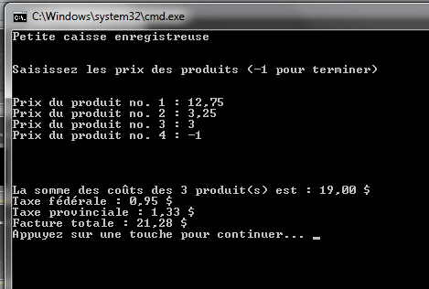
Labo 1
Autre exemple de soumission avec bons résultats :

Slide 4
Labo2
L'application Labo2_debogueur ci-jointe se veut un petit programme de conversion de degrés Farenheit et Celsius.
Voici les formules correctes de conversion :
T(c) = (T(f) – 32) * 5/9
T(f) = T(c) * 9/5 + 32
Elle comporte plusieurs bogues à corriger (voir le commentaire de début de l'application).
Utlisez les fonctions de débogage de Visual Studio pour trouver les bogues et déboguer cette application.

Slide 5
Labo 2
Quelques exemples de conversions correctes :
Farhenheit | Celsius
212 | 100
100 | 37,78
32 | 0
0 | -17,78
-40 | -40
77 | 25
25 | -3,78

